Slide 1
基于YOLO的血细胞检测
-汇报总结
汇报人：孟凡千
小组成员：罗欧栗 鲍捷
指导老师：刘铁

Slide 2
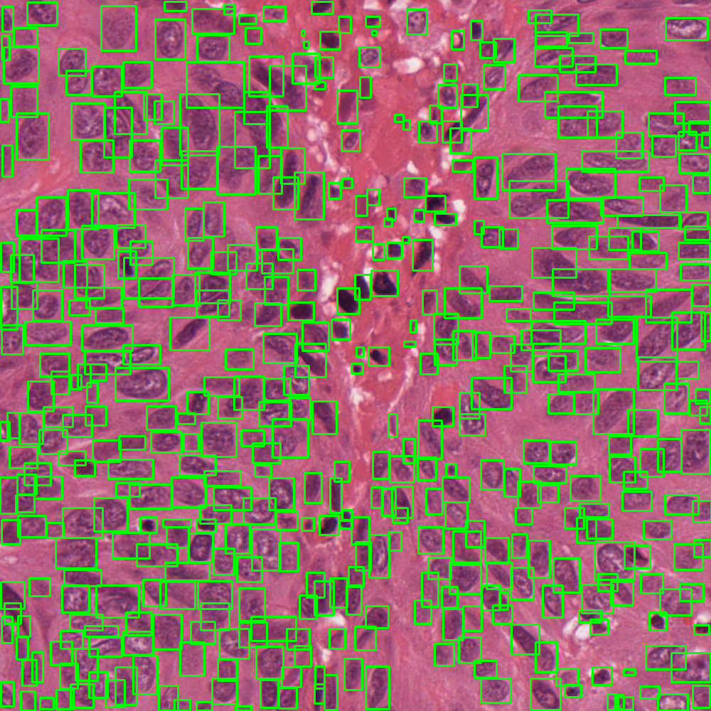
研究现状
目前，许多研究采用卷积神经网络（CNN）进行血细胞检测，取得了一定的成果。例如，U-Net和Mask R-CNN等模型被广泛应用于医学图像分割和目标检测任务。然而，这些模型在处理具有复杂背景和多样形态的血细胞图像时，效果仍有待提升。同时，卷积神经网络在捕捉全局特征和处理长距离依赖关系方面存在局限，这限制了其在血细胞检测中的表现。
为应对上述挑战，本小组提出了一种基于YOLOv5和Transformer Block的血细胞检测方法。通过在YOLOv5中引入Transformer Block结构，模型能够更好地捕捉图像中的全局特征和长距离依赖关系，从而提高对复杂场景中血细胞的检测能力。我们还测试了YOLOv10模型，并将其应用于血细胞检测任务中。

Slide 3
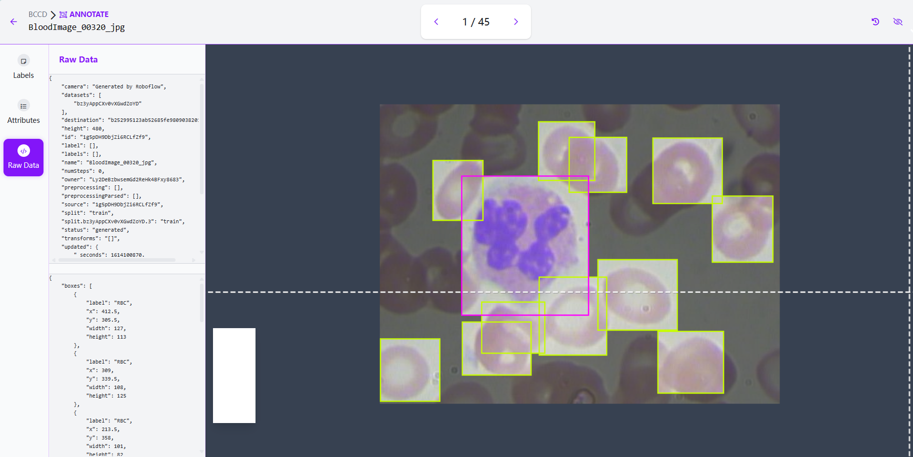
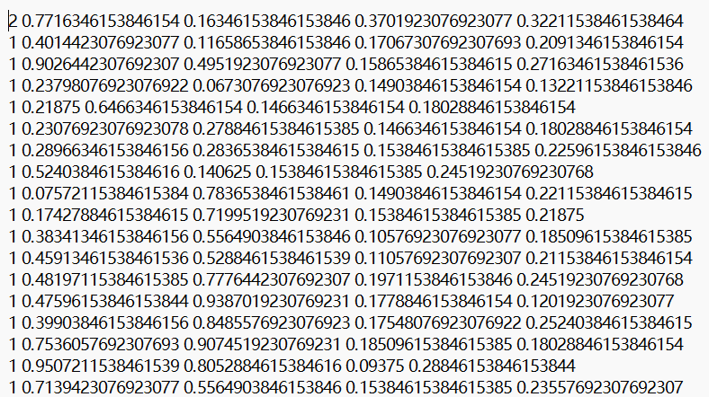
BCCD数据集
数据集
数据集网址：https://public.roboflow.com/object-detection/bccd/4
该数据集通过roboflow导出。
共有364张图片，分为三类:“WBC”(白细胞)、“RBC”(红细胞)和“血小板”。在3个类中有4888个标签(和0个null示例)。
images
labels

Slide 4
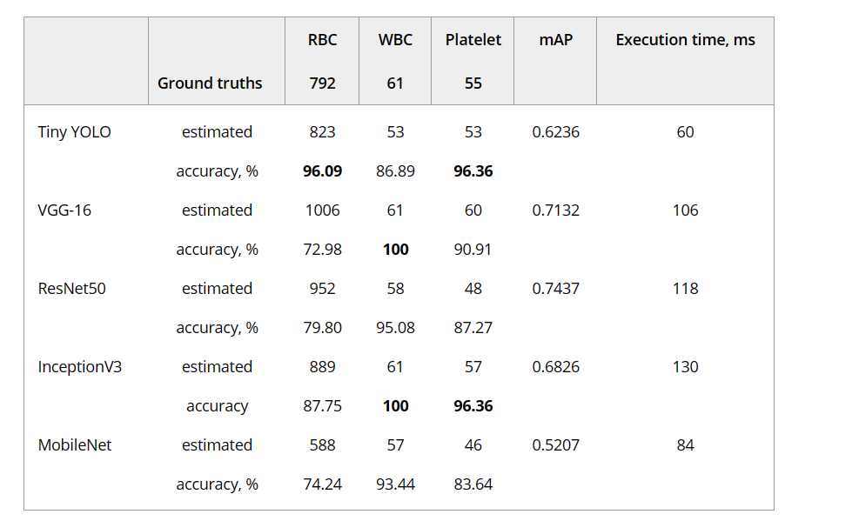
其他模型在BCCD数据集上面的结果：

Slide 5
传统算法
深度学习算法

Slide 6
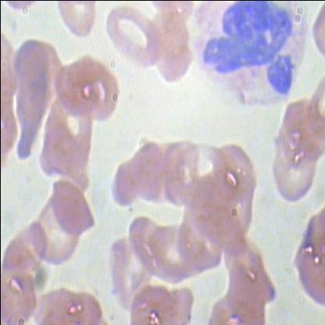
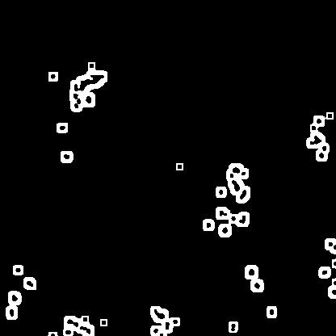
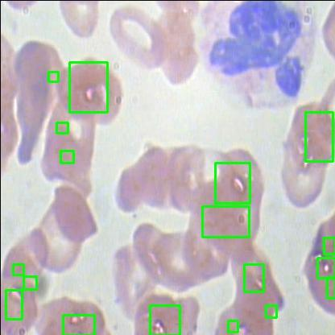
1.使用传统算法来进行细胞的计数

Slide 7
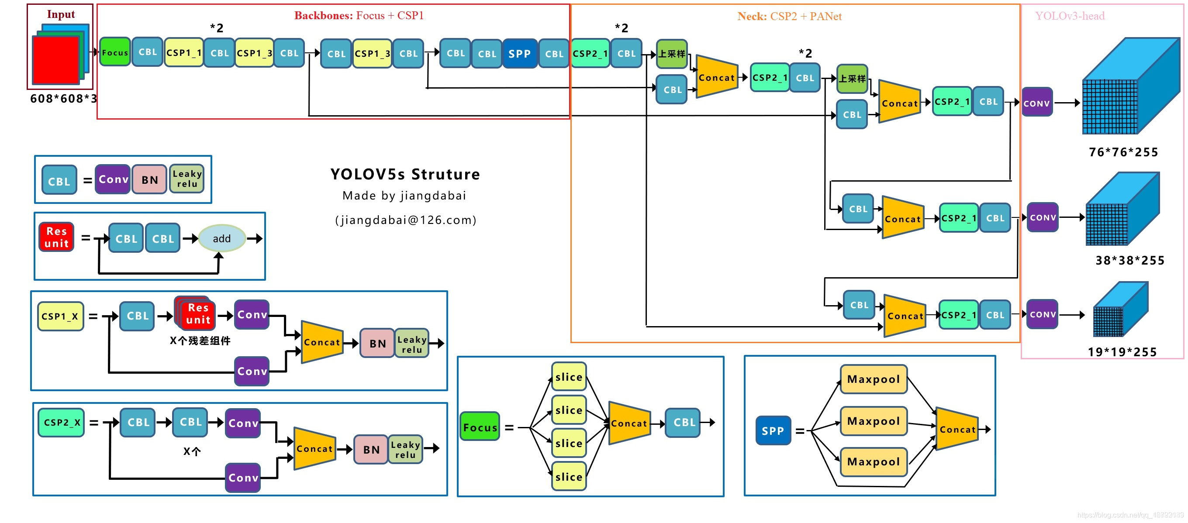

2.yolov5算法
416*416*3

Slide 8
yolov5的特点
输入端：Mosaic数据增强、自适应锚框计算、自适应图片缩放
1
Backbone：Focus结构，CSP结构
2
Neck：FPN+PAN结构
3
Prediction：GIOU_Loss
4

Slide 9
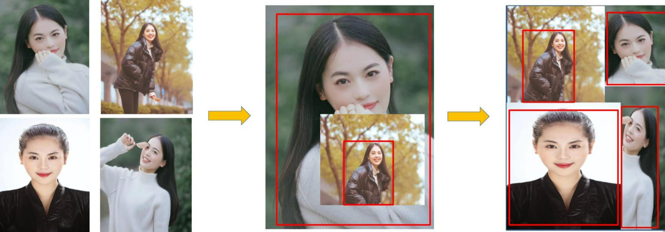
（1）Mosaic数据增强

Slide 10
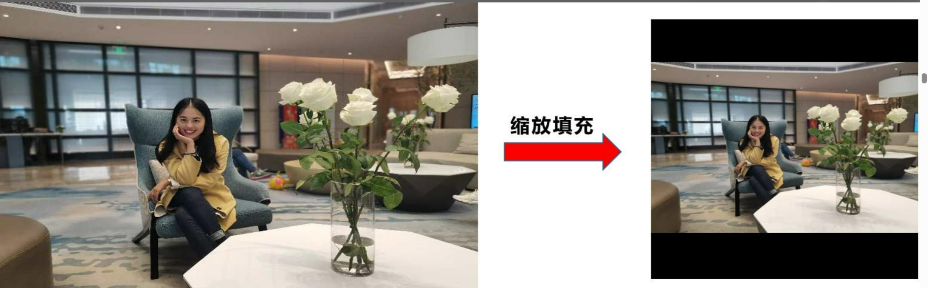
（2）自适应图片缩放
在常用的目标检测算法中，不同的图片长宽都不相同，因此常用的方式是将原始图片统一缩放到一个标准尺寸，再送入检测网络中。
比如Yolo算法中常用416*416，608*608等尺寸，比如对下面800*600的图像进行缩放。

Slide 11
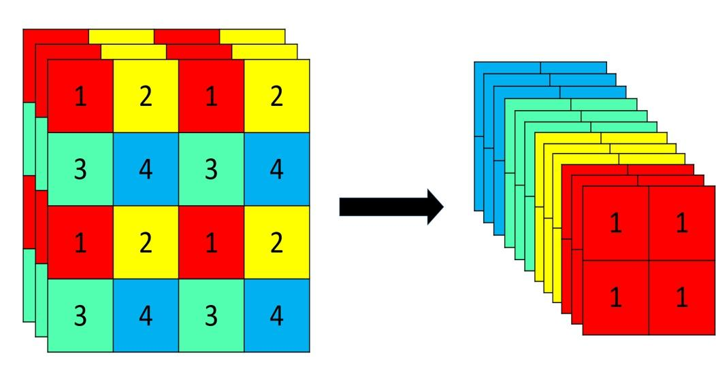
（3）Focus结构
Focus结构，其中比较关键是切片操作。
比如右图的切片示意图，4*4*3的图像切片后变成2*2*12的特征图。
以Yolov5s的结构为例，原始416*416*3的图像输入Focus结构，采用切片操作，先变成208*208*12的特征图，再经过一次32个卷积核的卷积操作，最终变成208*208*32的特征图。
优点：
1.减少计算量 2.增加特征图深度 3.提高特征的丰富性 4.节省内存资源

Slide 12
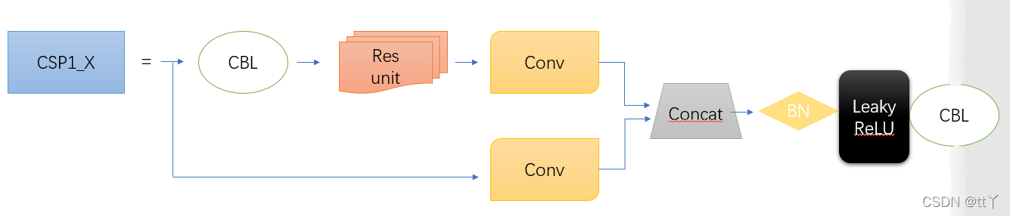
（4）CSP结构
YOLOv5中的CSP结构指的是CSPNet（Cross Stage Partial Network）的设计，它是一种网络结构的改良，旨在减少计算成本并提高网络的学习能力。CSPNet的核心思想是将特征图分成两部分，然后在网络的不同阶段交叉合并这些部分。
将输入分为两个分支，一个分支先通过CBL，再经过多个残差结构（Bottleneck * N），再进行一次卷积；另一个分支直接进行卷积；然后两个分支进行concat，再经过BN（正态分布），再来一次激活，最后进行一个CBL。
CSP1_X应用于backbone主干网络部分，backbone是较深的网络，增加残差结构可以增加层与层之间反向传播的梯度值，避免因为加深而带来的梯度消失，从而可以提取到更细粒度的特征并且不用担心网络退化。

Slide 13
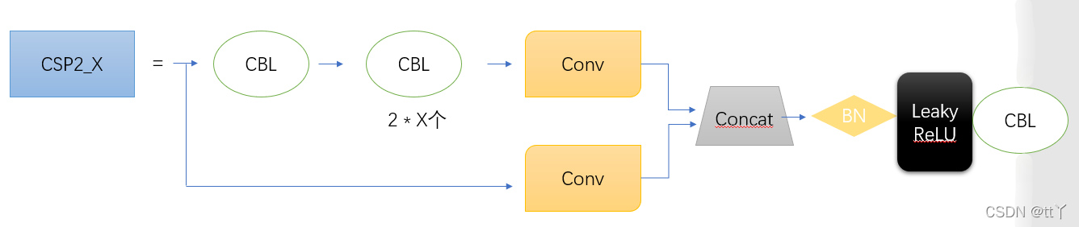
（4）CSP结构
CSP2_X相对于CSP1_X来说，不一样的地方只有CSP2_X将Resunit换成了2 * X个CBL，主要应用在Neck网络 （网络没那么深）。

Slide 14
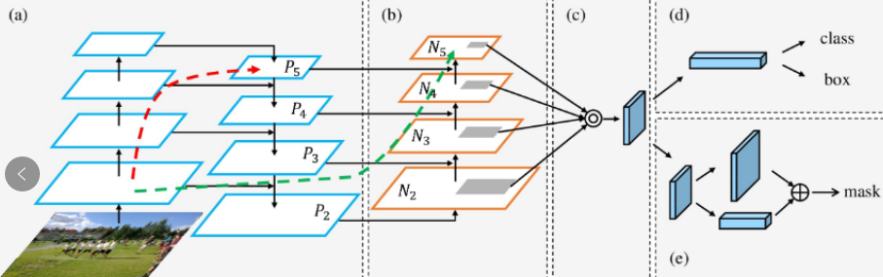
（5）FPN+PAN结构
FPN是一种流行的特征金字塔结构，用于构建多尺度的特征图，以便于检测不同尺寸的物体。在FPN中，低层次的特征图（高分辨率、低语义信息）会与高层次的特征图（低分辨率、高语义信息）融合。这种自顶向下的结构使得每个层级的特征图都包含了丰富的语义信息，有助于提高小物体的检测性能。
PAN则是在FPN的基础上进行改进，增加了自底向上的路径，以增强低层次特征图的信息。这种结构可以进一步增强特征图之间的信息流动，特别是将高层次的语义信息更有效地传递到低层次的特征图中。

Slide 15
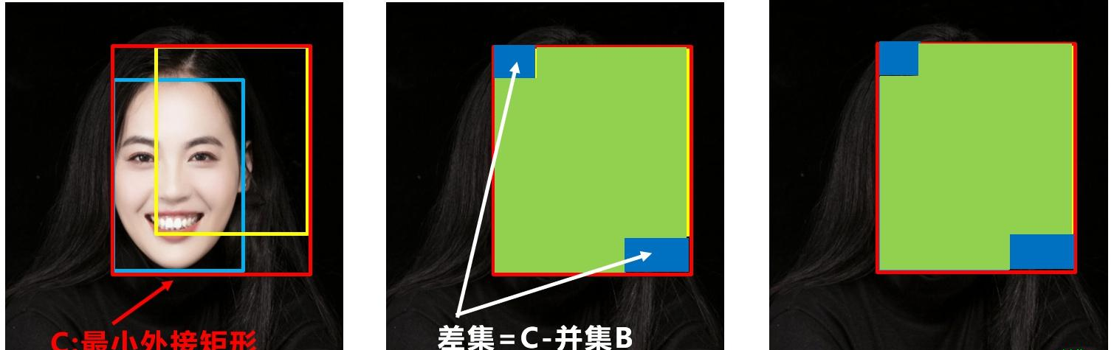
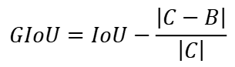
（6）GIOU_Loss
GIOU Loss在IOU的基础上进行了改进，引入了一个概念，即最小闭包区域（即包含两个边界框的最小矩形区域），并考虑了边界框与最小闭包区域的关系。
$$GIoU=IoU−\frac{\left|C−B\right|}{\left|C\right|}$$
优点：
1.处理不相交的边界框 2.更稳定的梯度 3.提高定位精度 4.适用于各种尺寸的目标

Slide 16
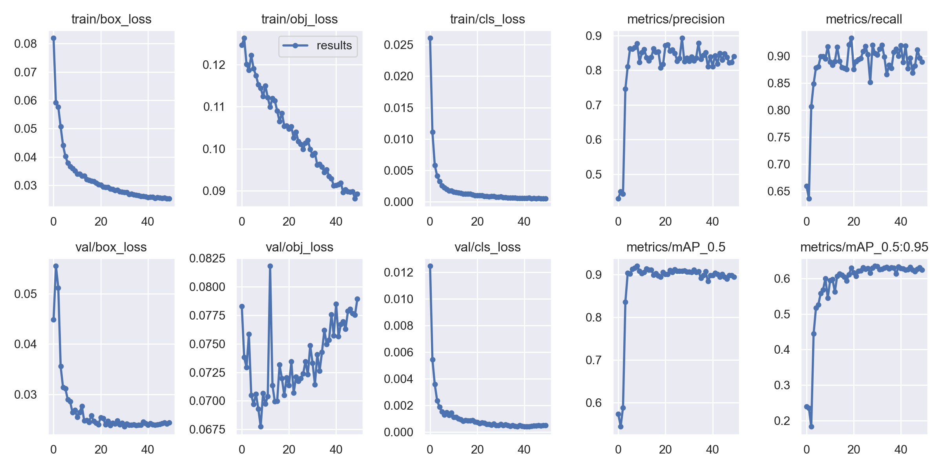
yolov5s训练50轮

Slide 17
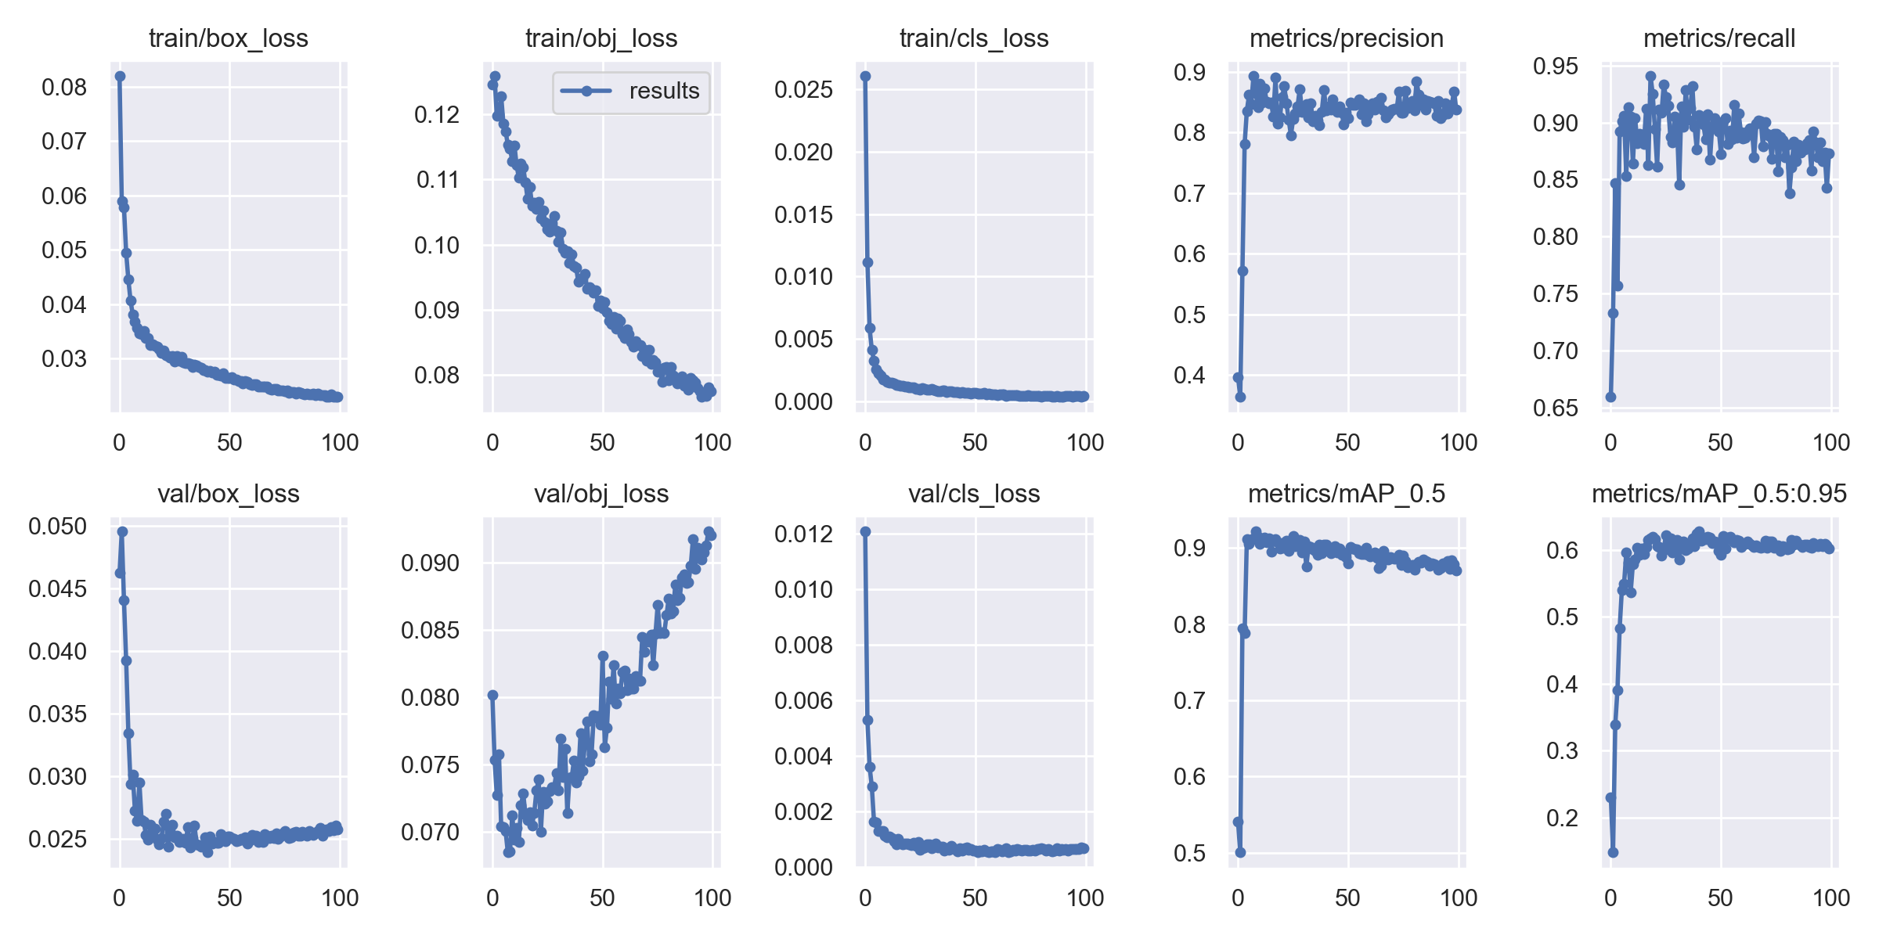
yolov5s训练100轮

Slide 18
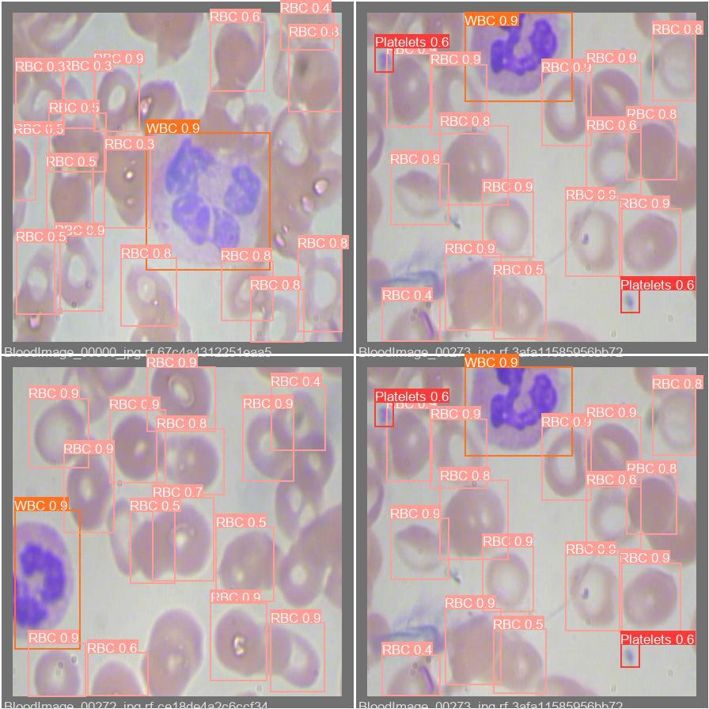
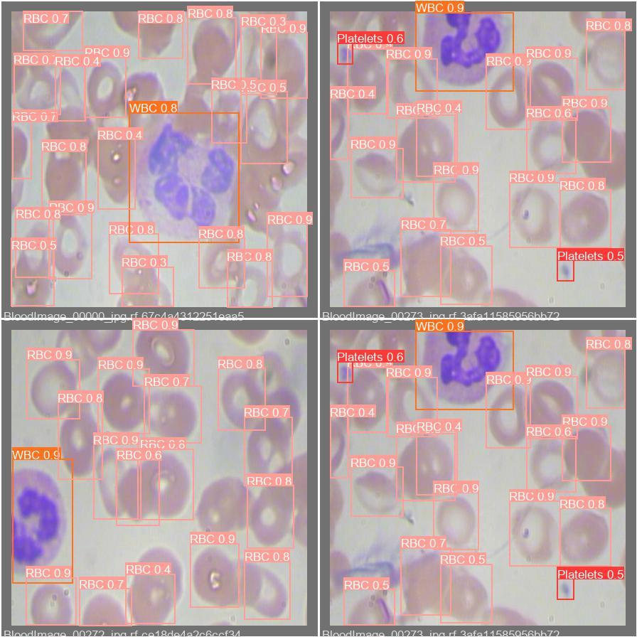

Slide 19
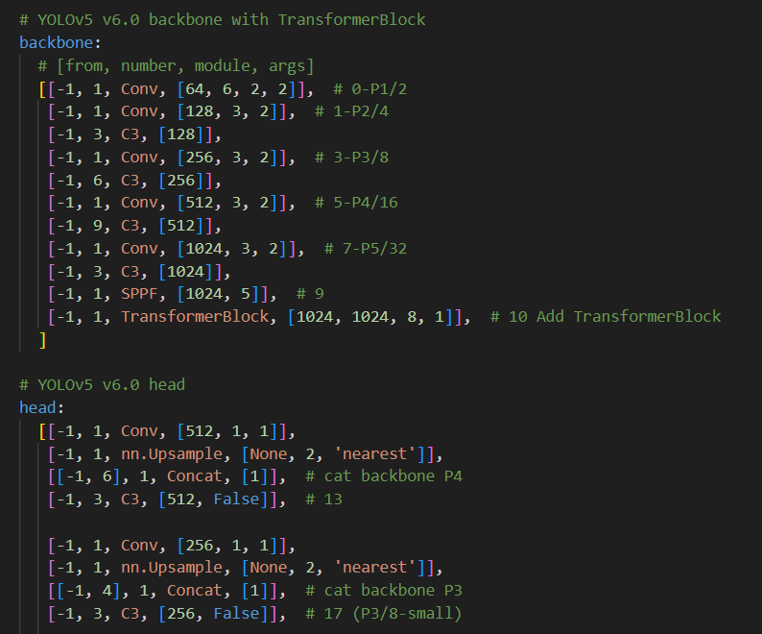
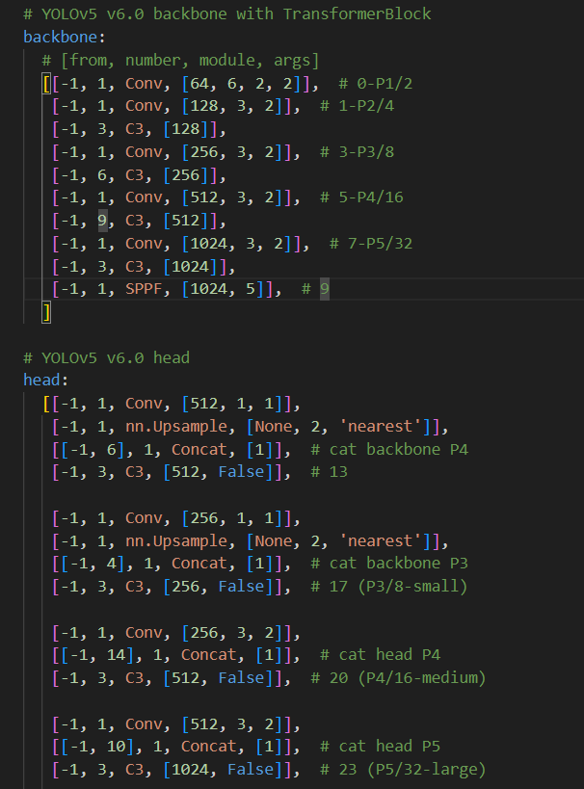
yolov5s+transformerblock
改变模型配置文件.yaml

Slide 20
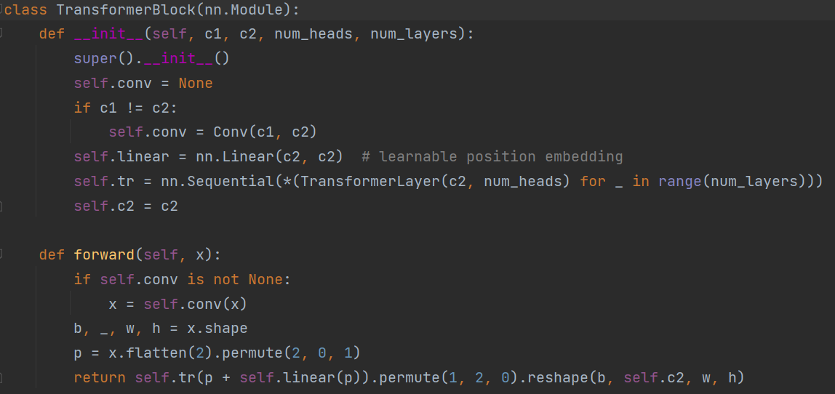
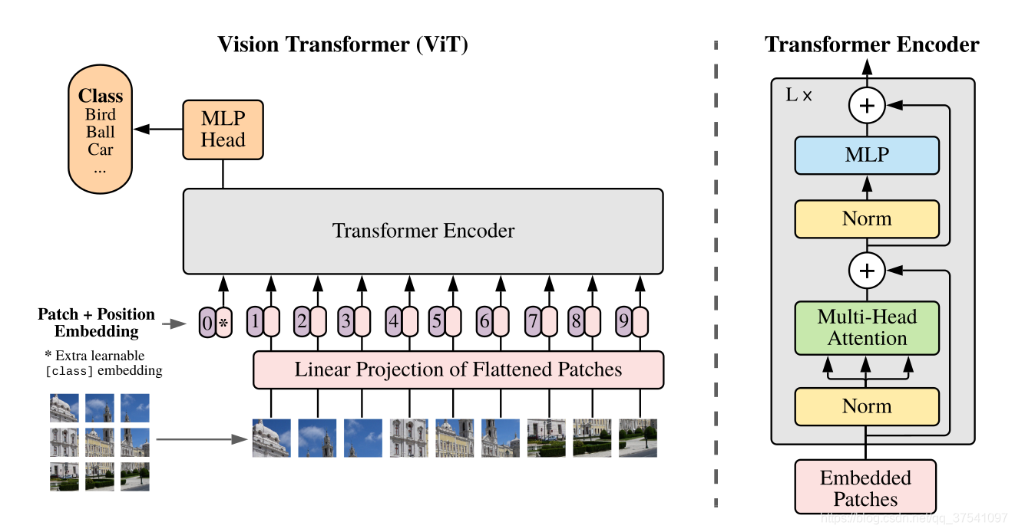
基于Vision Transformer的全局特征提取提取模块

Slide 21
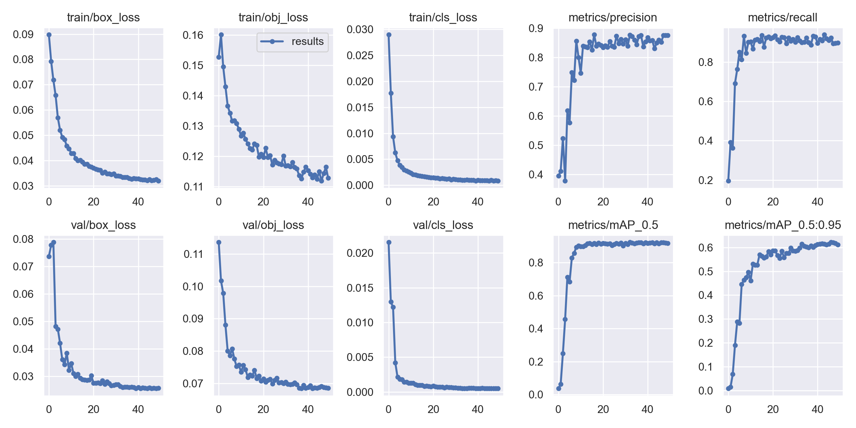
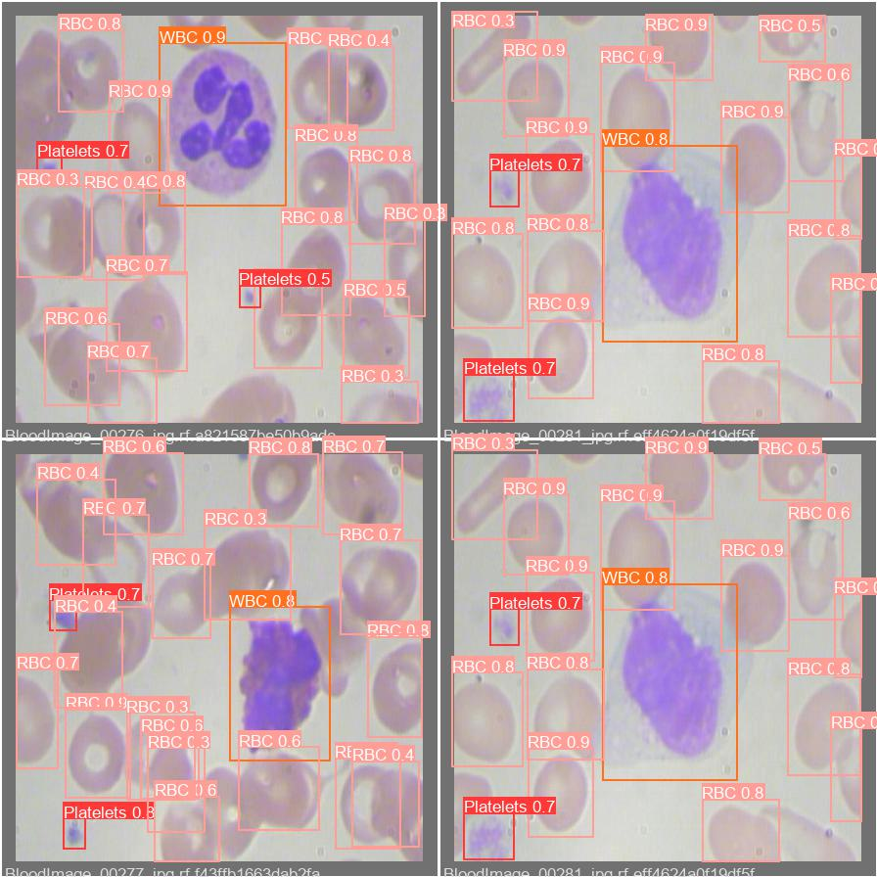
yolov5s+transformerblock训练50轮

Slide 23
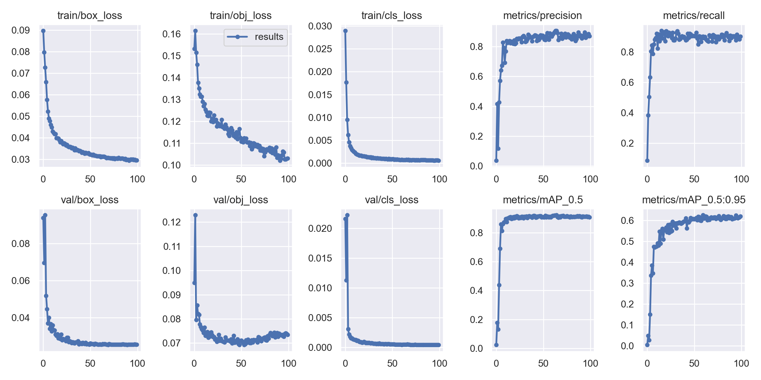
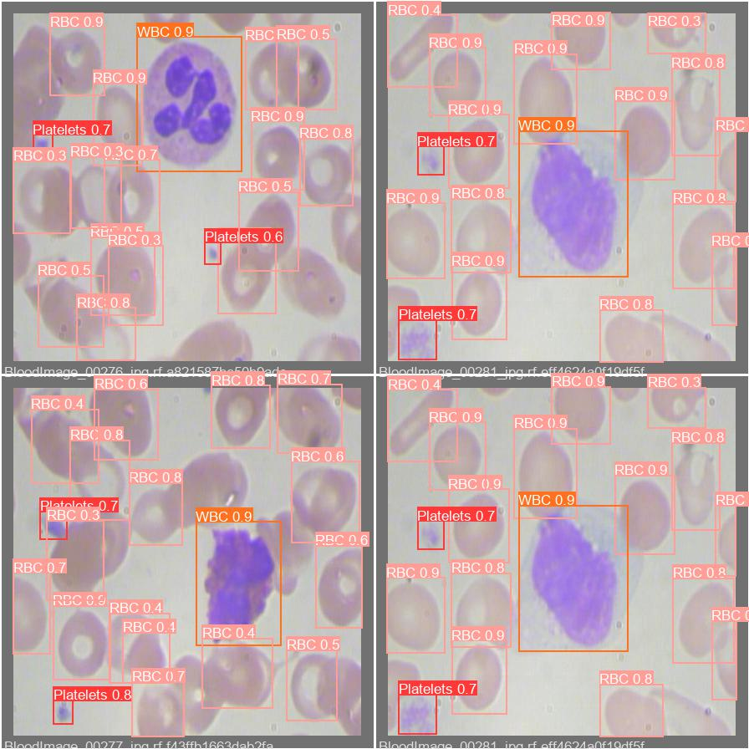
yolov5s+transformerblock训练100轮

Slide 25

One more thing

Slide 26
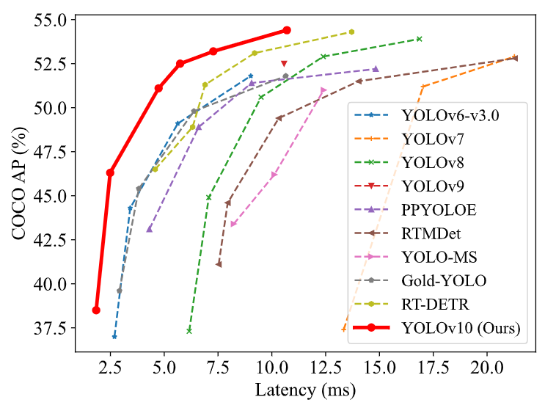
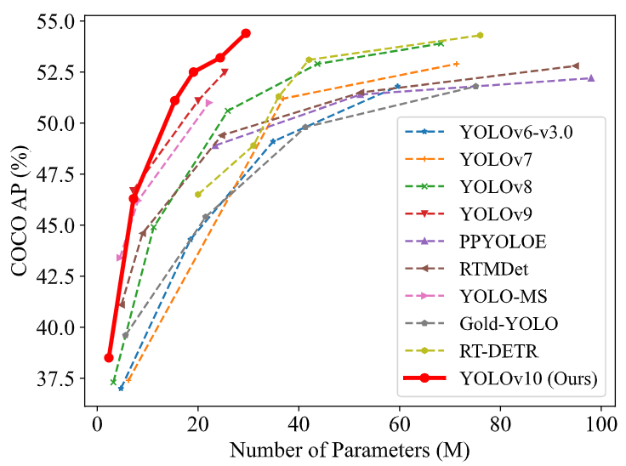
yolov10
更小的参数量，更快的推理速度，更高的精度

Slide 27
yolov10和yolov5相比的改进之处
backbone:
# [from, number, module, args]
[[-1, 1, Conv, [64, 6, 2, 2]], # 0-P1/2
[-1, 1, Conv, [128, 3, 2]], # 1-P2/4
[-1, 3, C3, [128]],
[-1, 1, Conv, [256, 3, 2]], # 3-P3/8
[-1, 6, C3, [256]],
[-1, 1, Conv, [512, 3, 2]], # 5-P4/16
[-1, 9, C3, [512]],
[-1, 1, Conv, [1024, 3, 2]], # 7-P5/32
[-1, 3, C3, [1024]],
[-1, 1, SPPF, [1024, 5]], # 9
]
head:
[[-1, 1, Conv, [512, 1, 1]],
[-1, 1, nn.Upsample, [None, 2, 'nearest']],
[[-1, 6], 1, Concat, [1]], # cat backbone P4
[-1, 3, C3, [512, False]], # 13
[-1, 1, Conv, [256, 1, 1]],
[-1, 1, nn.Upsample, [None, 2, 'nearest']],
[[-1, 4], 1, Concat, [1]], # cat backbone P3
[-1, 3, C3, [256, False]], # 17 (P3/8-small)
[-1, 1, Conv, [256, 3, 2]],
[[-1, 14], 1, Concat, [1]], # cat head P4
[-1, 3, C3, [512, False]], # 20 (P4/16-medium)
[-1, 1, Conv, [512, 3, 2]],
[[-1, 10], 1, Concat, [1]], # cat head P5
[-1, 3, C3, [1024, False]], # 23 (P5/32-large)
[[17, 20, 23], 1, Detect, [nc, anchors]], # Detect(P3, P4, P5)
]
backbone:
# [from, repeats, module, args]
- [-1, 1, Conv, [64, 3, 2]] # 0-P1/2
- [-1, 1, Conv, [128, 3, 2]] # 1-P2/4
- [-1, 3, C2f, [128, True]]
- [-1, 1, Conv, [256, 3, 2]] # 3-P3/8
- [-1, 6, C2f, [256, True]]
- [-1, 1, SCDown, [512, 3, 2]] # 5-P4/16
- [-1, 6, C2f, [512, True]]
- [-1, 1, SCDown, [1024, 3, 2]] # 7-P5/32
- [-1, 3, C2f, [1024, True]]
- [-1, 1, SPPF, [1024, 5]] # 9
- [-1, 1, PSA, [1024]] # 10
head:
- [-1, 1, nn.Upsample, [None, 2, "nearest"]]
- [[-1, 6], 1, Concat, [1]] # cat backbone P4
- [-1, 3, C2f, [512]] # 13
- [-1, 1, nn.Upsample, [None, 2, "nearest"]]
- [[-1, 4], 1, Concat, [1]] # cat backbone P3
- [-1, 3, C2f, [256]] # 16 (P3/8-small)
- [-1, 1, Conv, [256, 3, 2]]
- [[-1, 13], 1, Concat, [1]] # cat head P4
- [-1, 3, C2f, [512]] # 19 (P4/16-medium)
- [-1, 1, SCDown, [512, 3, 2]]
- [[-1, 10], 1, Concat, [1]] # cat head P5
- [-1, 3, C2fCIB, [1024, True, True]] # 22 (P5/32-large)
- [[16, 19, 22], 1, v10Detect, [nc]] # Detect(P3, P4, P5)

Slide 28
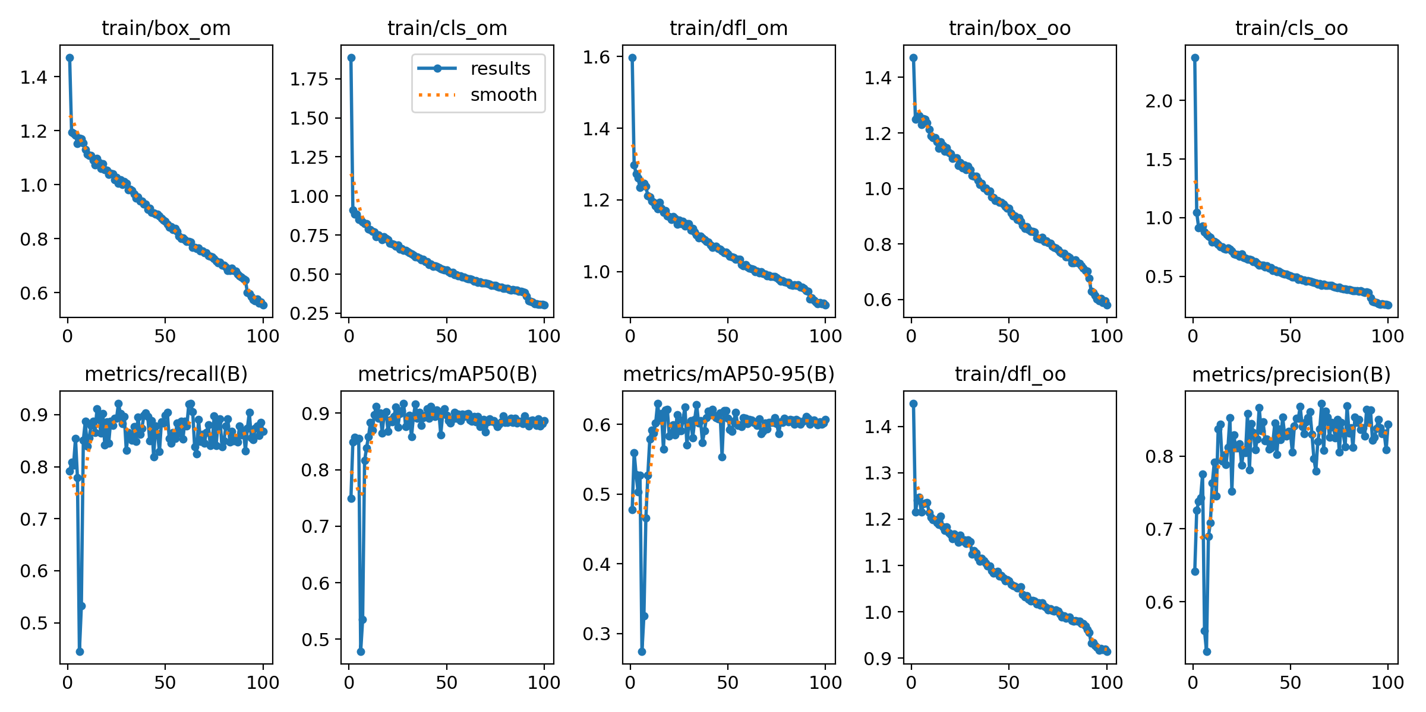
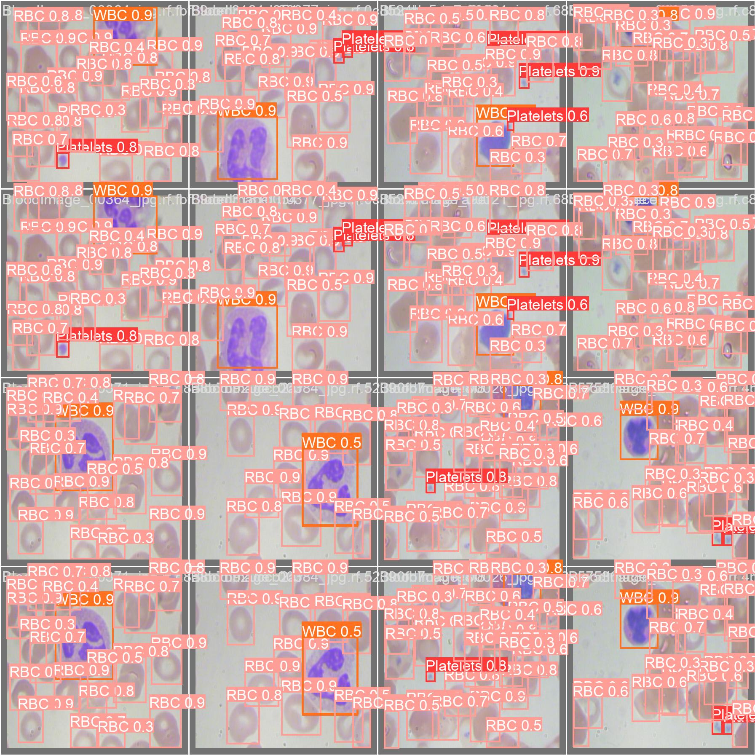
yolov10s+训练100轮

Slide 29
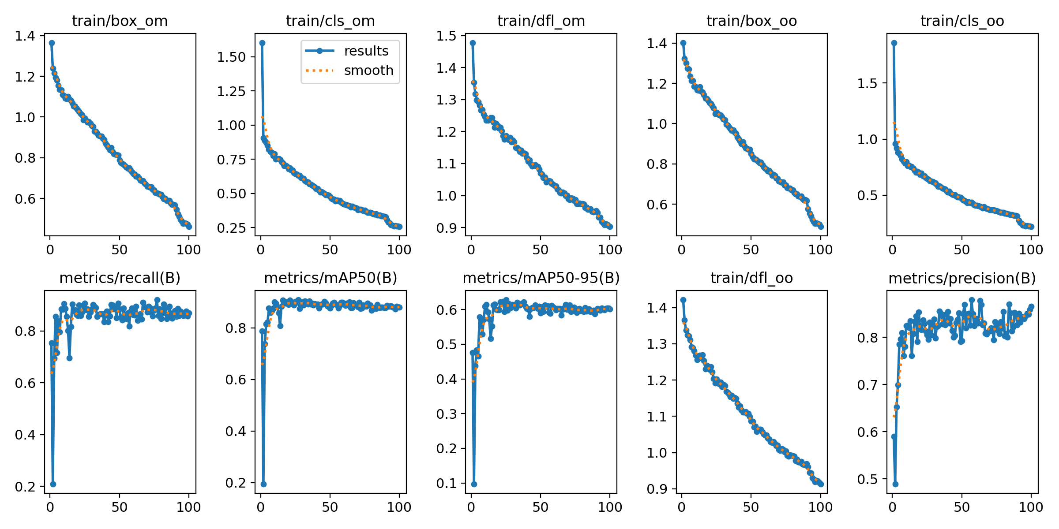
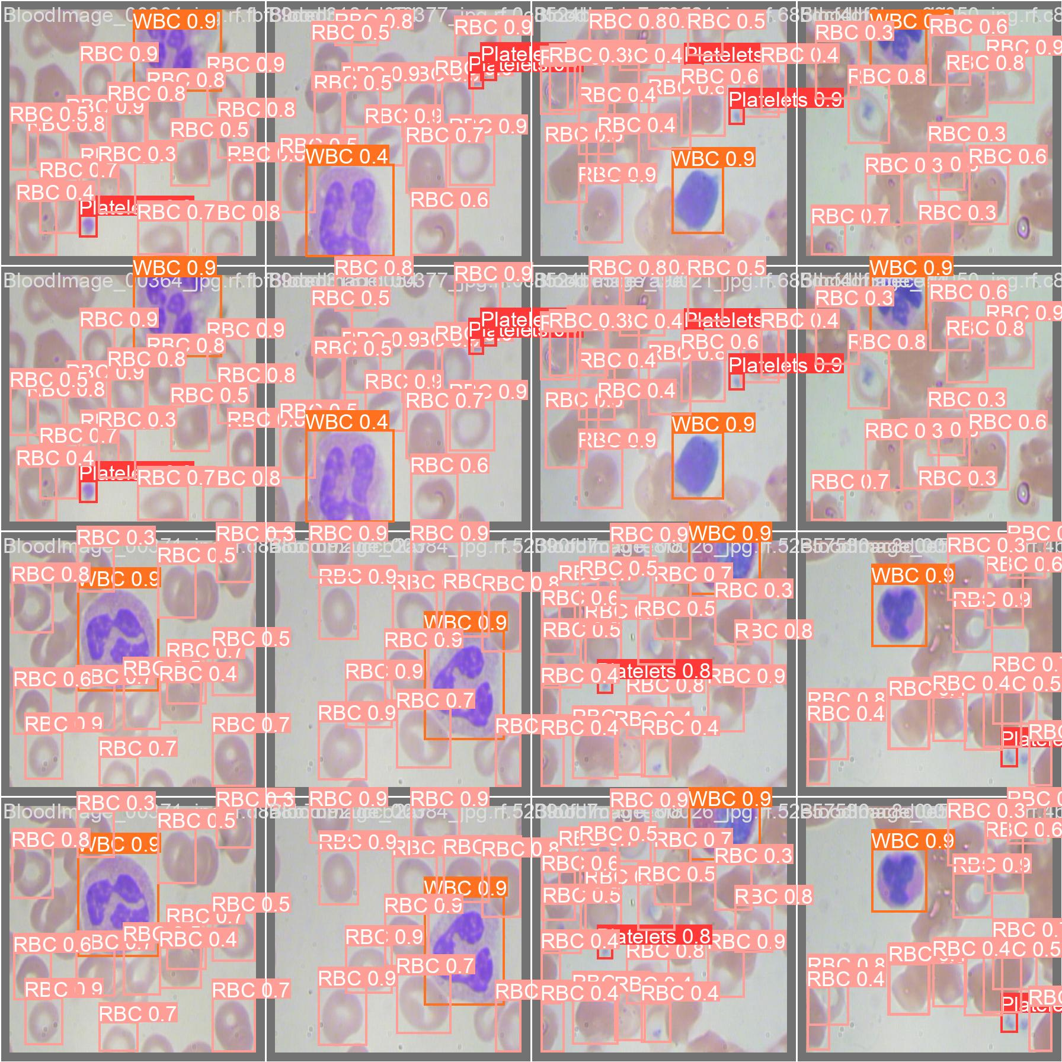
yolov10b+训练100轮

Slide 30
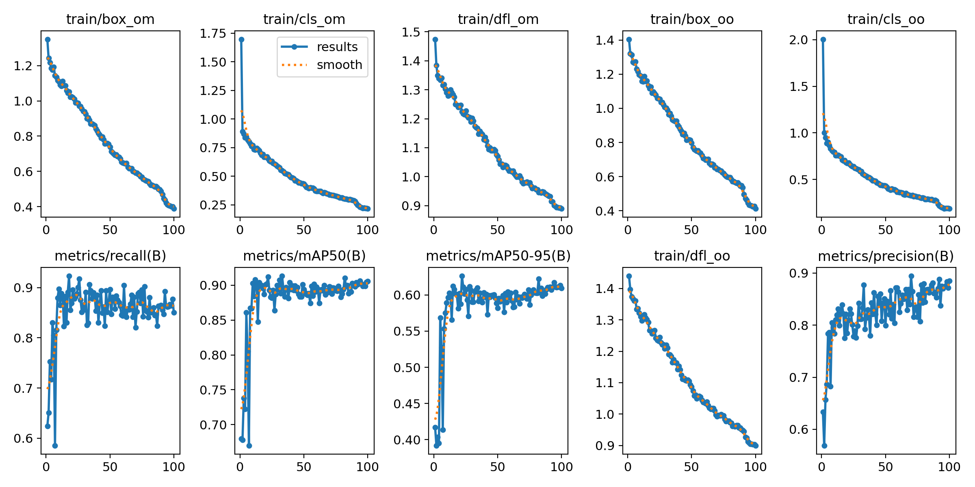
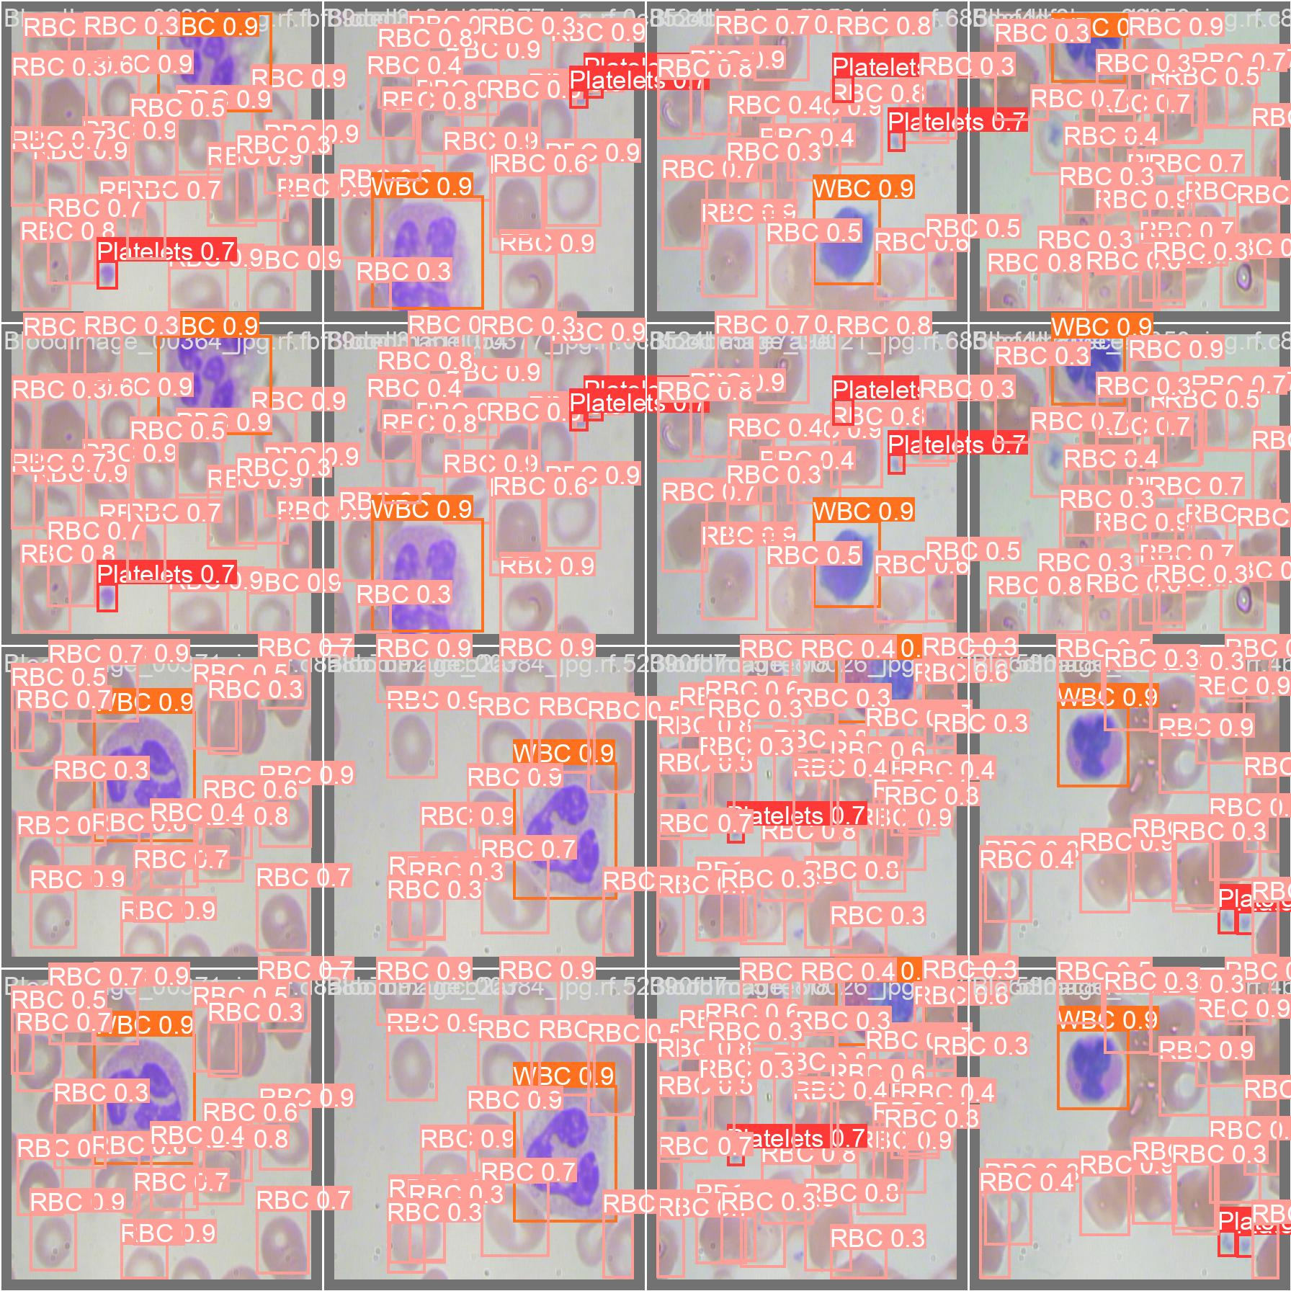
yolov10x+训练100轮

Slide 31
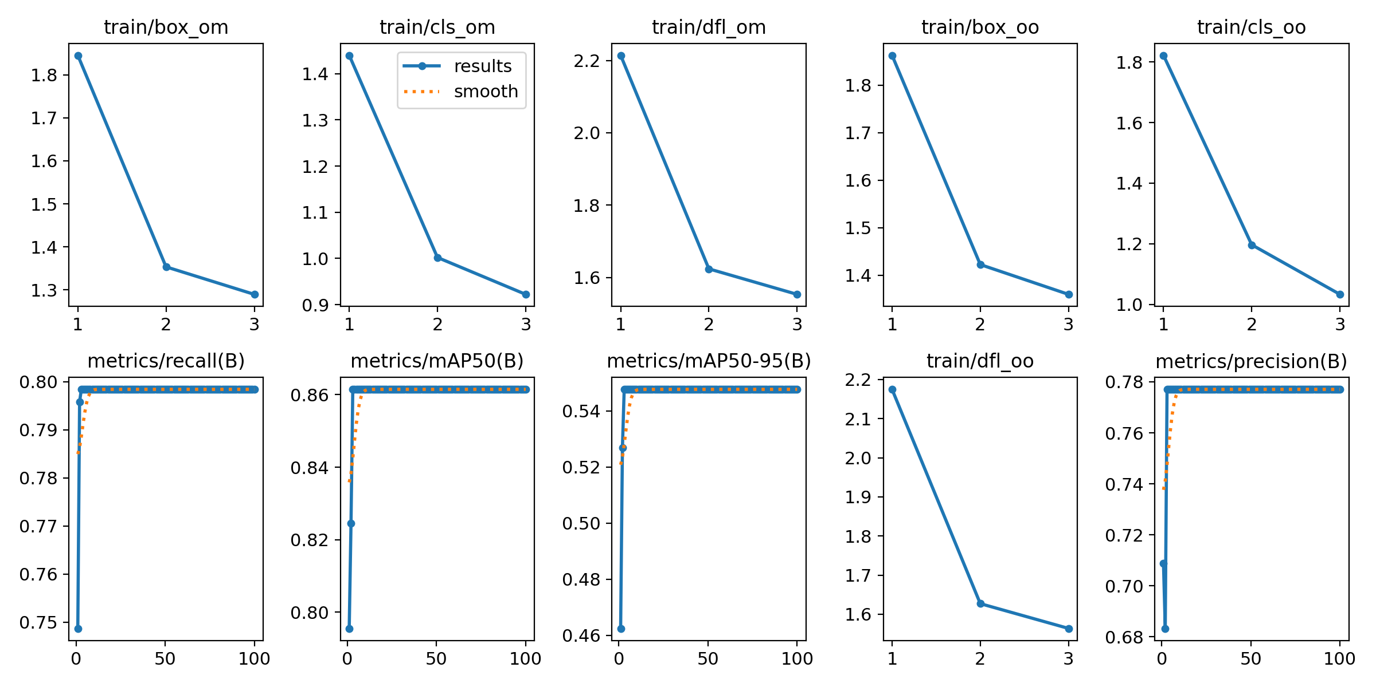
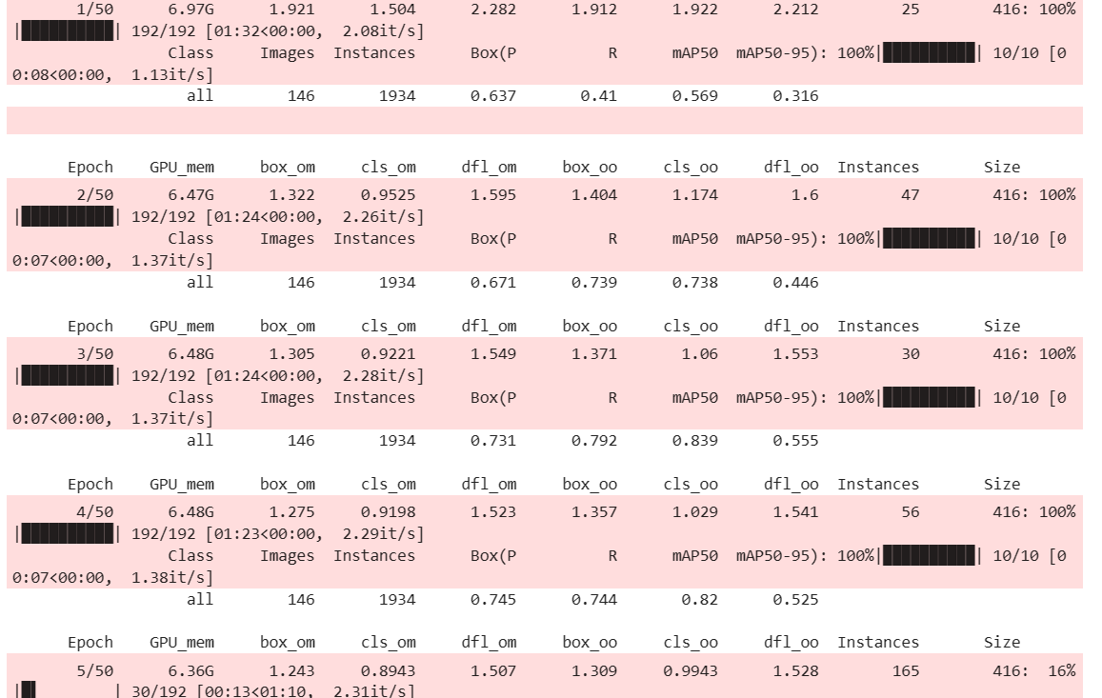
yolov10x+transformer+训练100轮

Slide 32
One more thing

Slide 33
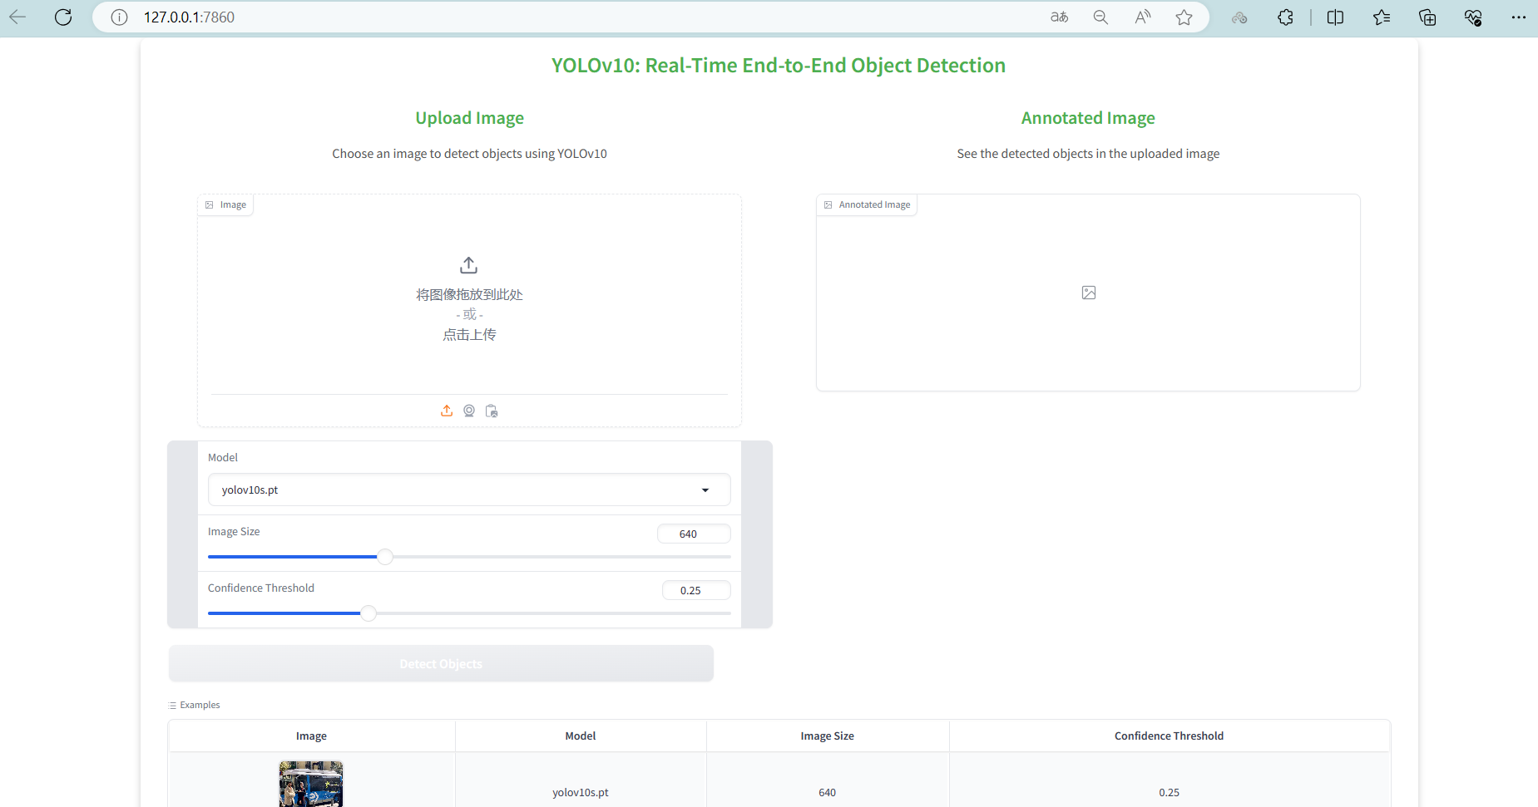
智能视觉探索：基于YOLOv10与Gradio的实时对象检测Web应用

Slide 34
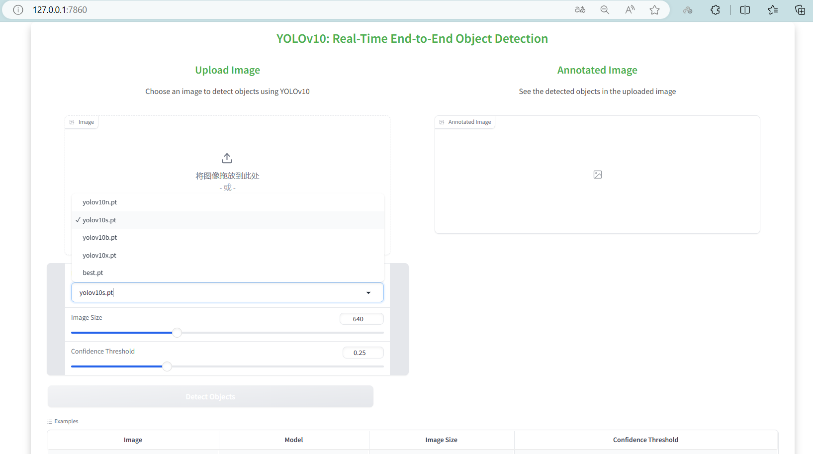

Slide 35
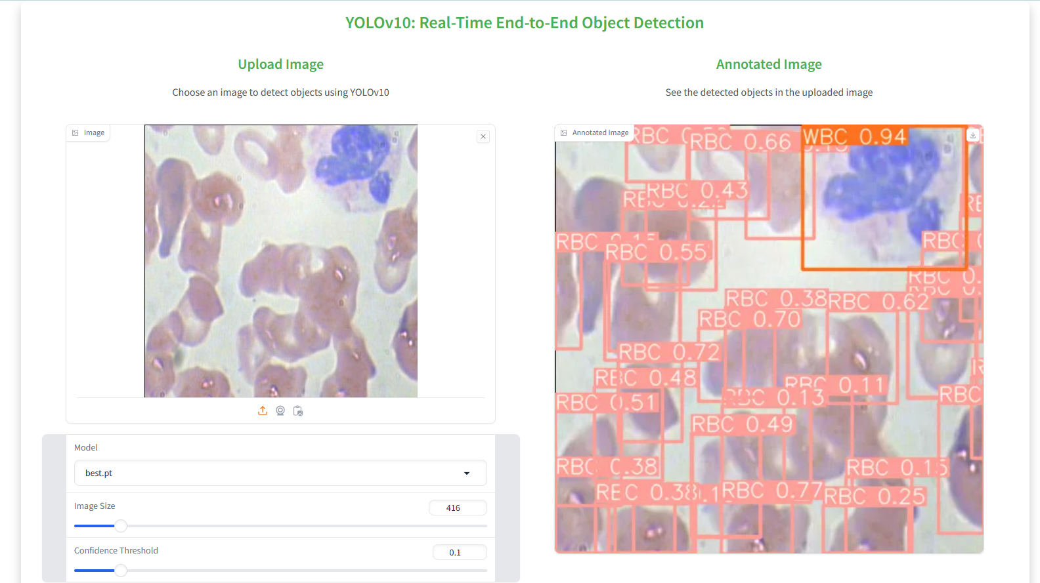

Slide 36
汇报完毕-敬请指导
汇报人：孟凡千
小组成员：罗欧栗 鲍捷

